Slide 1
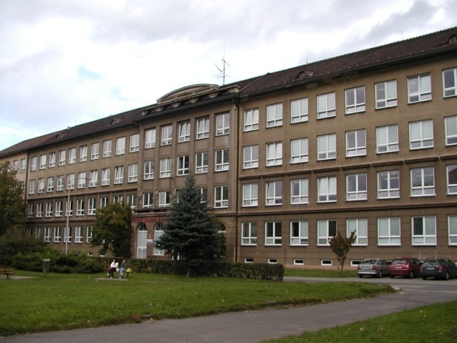
Číslo šablony: III/2
VY_32_INOVACE_P6_1.4
Tematická oblast: Laboratorní a terénní cvičení
Fyziologie buňky
Typ: DUM - kombinovaný
Předmět: Biologie
Ročník: 3. r. (6leté), 2. r. (4leté)
Zpracováno v rámci projektu
EU peníze školám
CZ.1.07/1.5.00/34.0296
Zpracovatel:
Mgr. Šárka Dohnalová
Gymnázium, Třinec, příspěvková organizace
Datum vytvoření: prosinec 2013

Slide 2
METODICKÝ LIST
Studenti a učitel donesou rostlinný materiál.
Před započetím práce učitel pomoci prezentace připomene základní stavbu rostlinné eukaryotické buňky.
Na obrázcích učitel ukáže části, které budou studenti mikroskopovat.
Učitel zopakuje základní pravidla mikroskopování.
Pro zápis použijeme předepsaný protokol.
Studenti a učitel donesou rostlinný materiál.
Před započetím práce učitel pomocí prezentace připomene základní stavbu rostlinné eukaryotické buňky.
Na obrázcích učitel ukáže části, které budou studenti mikroskopovat.
Učitel zopakuje základní pravidla mikroskopování.
Pro zápis použijeme předepsaný protokol.

Slide 3
Laboratorní cvičení č.
Téma: Fyziologie buňky
Pracoval(a): ……………………………..
Datum: ……………………………..
Pomůcky: mikroskop s příslušenstvím, cibule domácí,
Lugolův roztok.
Úloha č. 1. – 2.
Závěr: ……………………………..

Slide 4
Teoretický základ ke cvičení.
Eukaryotní buňka je typická pro jaderné organismy.
Mezi buněčné povrchy patří buněčná stěna a cytoplazmatická membrána.
Cytoplazmatická membrána je semipermeabilní – polopropustná.
Buněčná stěna je fibrilární, tvořena celulózou. Bývá inkrustována nebo impregnována.
Vnitřní obsah buňky tvoří cytoplazma.

Slide 5
Doplň - teoretický základ ke cvičení:
Charakterizuj následující pojmy a jevy:
fyziologie buněk……………..
difúze………………………………….
hypertonické prostředí……………………..
hypotonické prostředí………………………
plazmolýza…………………………………..
deplazmolýza……………………………….

Slide 6
Úloha č.1
Buňky z epidermis dužnatého listu cibule.

Slide 7
Postup č.1 Pomůcky: cibule, Lugolův roztok
Cibuli skalpelem rozčtvrtíme a některou ze suknic vyjmeme.
Na čisté podložní sklo kápneme kapku vody a kapku Lugolova roztoku dále od sebe, abychom položili vedle sebe 2krycí skla.
Ze suknice cibule(vnitřní strana) vyřízneme čtvereček 5x5mm.
Pinzetou přeneseme do obou kapek a přikryjeme podložními sklíčky.

Slide 8
Postup č.1
Pozorujeme pod mikroskopem při malém i velkém zvětšení.
Zakreslete 3 – 4 buňky z každého preparátu.
Popište obě struktury a označte odlišnosti.
V závěru stručně popište odlišnosti obou struktur.

Slide 9
Úloha č.2
Stanovení osmotického potenciálu buňky- metodou hraniční plazmolýzy.

Slide 10
Postup č.2 Pomůcky:cibule, roztok NaCL
Čtverečky epidermis cibule(suknice) přeneseme do Petriho misky s naředěnými roztoky plazmolytika - vzorek musí být
ponořen.
Po 20min. ihned zhotovíme nativní preparát se stejným roztokem NaCl.
Pozorujte, zakreslete tvary buněk protoplastu.

Slide 11
Koncentrace NaCl
Koncentrace roztoku | 2,0 roztok NaCl | Destilovaná voda
0,5 n | 5 ml | 15 ml
1,0 n | 10 ml | 10 ml
1,2 n | 12 ml | 8 ml
1,5 n | 15 ml | 5 ml

Slide 12
Zjistěte:
Při jaké koncentraci dochází k hraniční plazmolýze a tento roztok považujte přibližně za izotonický.
Zapište do závěru.

Slide 13
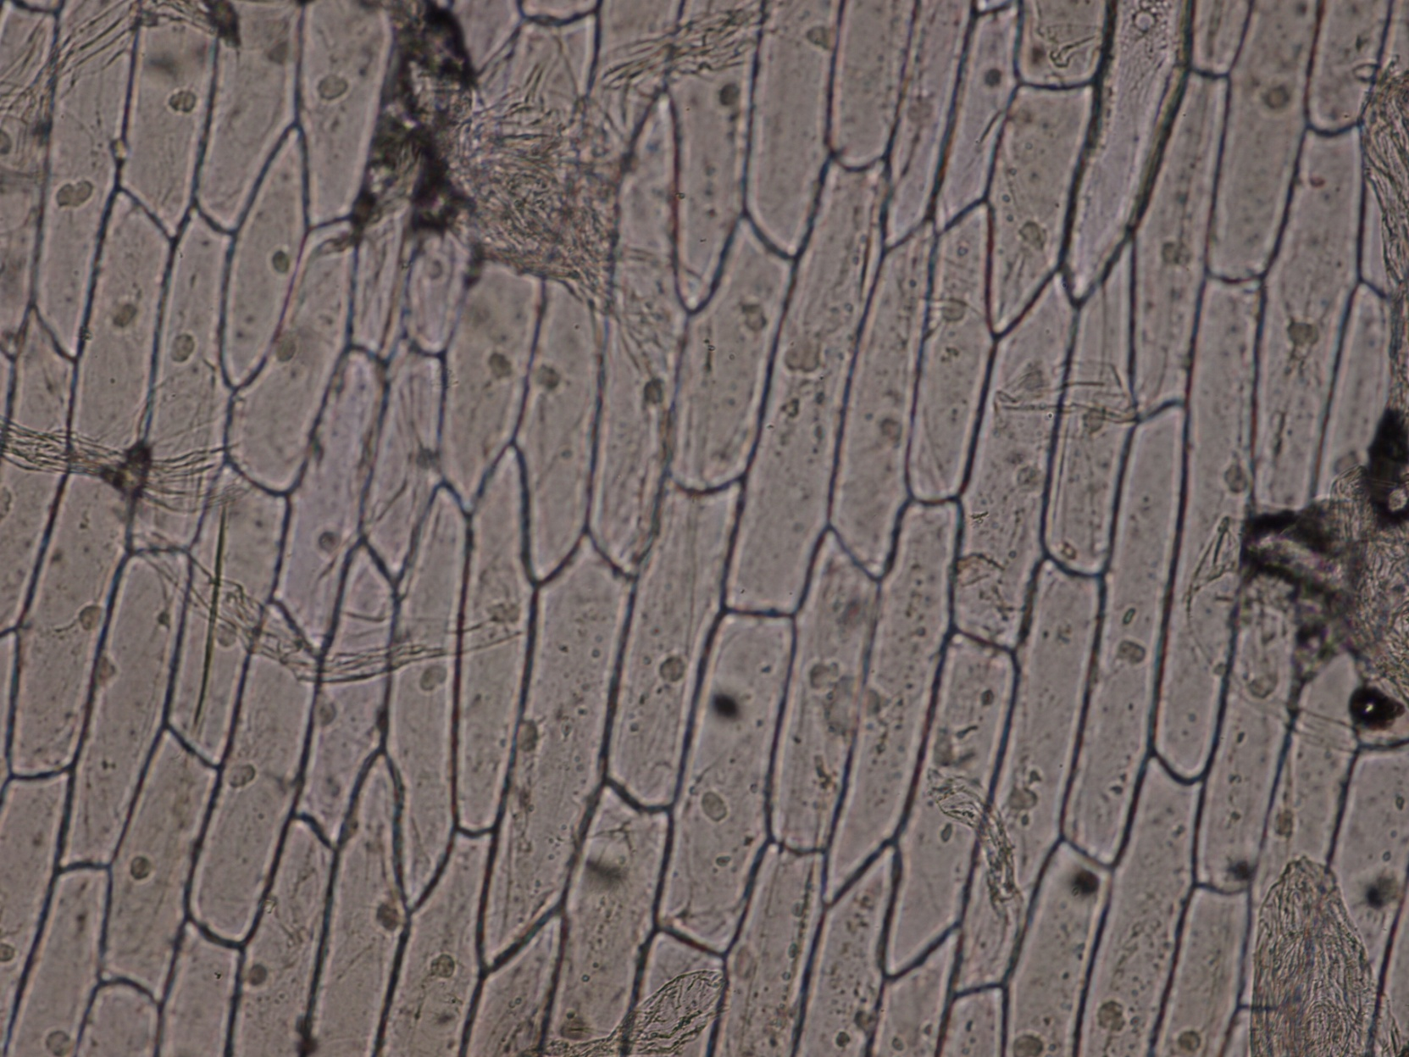
Mikroskopický obrázek č.1

Slide 14
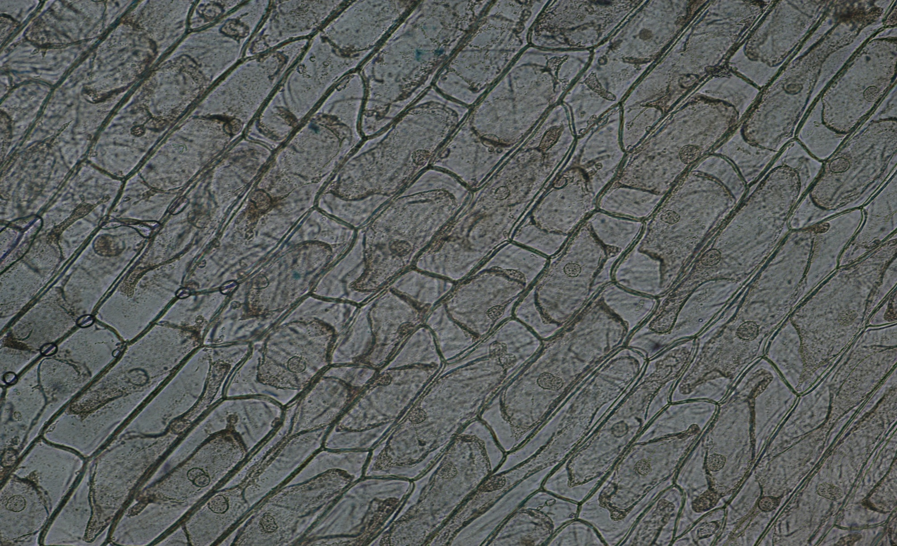
Obrázek plazmolýzy č.2

Slide 15
Závěr:
Možnosti: charakteristika,práce se mi podařila, nepodařila,co bych mohla zlepšit.

Slide 16
Použitá literatura a obrázky
Vlastní zdroje
Obr. 1 – 2 – archiv autora

